Slide 1
프로그래밍 언어론 7주차 [바인딩]

Slide 2
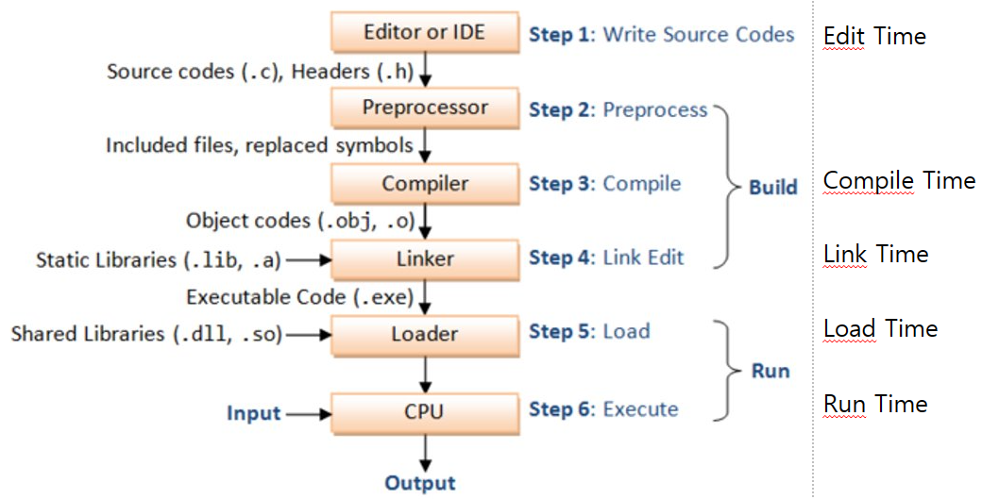
바인딩
속성과 개체간의 연관
변수와 타입, 변수와 값, 변수와 주소, 기호와 연산 등
바인딩 시간(Binding Time)
속성과 개체간의 연관이 일어나는 시점
언어 설계 시간 (Language design time)
곱셈 기호 *
언어 구현 시간 (Language implemting time)
C 언어의 int type
컴파일 시간 (Compile time)
C언어나 Java 언어의 변수와 타입
링크 시간 (Link time)
적제 시간 (Loading time)
전역 변수와 그의 주소
실행 시간 (Run time)
지역 변수와 그의 주소

Slide 3
바인딩
예
int count = 0;
count = count + 5;
count의 타입은 컴파일 시간에 바인딩
count의 값의 범위는 설계 시간에 바인딩
+의 의미는 컴파일 시점에 피연산자의 타입이 결정되었을 때 바인딩
리터럴 5의 표현은 설계 시간에 바인딩
count의 값은 실행 시점에 바인딩
실매개 변수와 형식 매개변수 간의 바인딩이 어떻게 일어나는가를 이해하는 것이 중요

Slide 4
정적 바인딩과 동적 바인딩
정적 바인딩
실행 시간 이전에 바인딩이 일어나고 실행 전체에 걸쳐서 변하지 않는 경우
동적 바인딩
실행 시간 중에 바인딩이 일어나거나 실행 과정에서 바인딩이 변경 될 수 있는 경우
하드웨어 바인딩은 고려하지 않음
가상메모리와 실메모리사이의 바인딩

Slide 5
타입 바인딩
변수는 참조전에 타입이 바인딩 되어있어야 함
고려 사항
변수의 타입이 어떻게 명세되고 언제 바인딩 되는가?
정적 타입 바인딩
컴파일 시에 변수의 타입이 결정 됨
명시적 선언
변수 이름들을 나열하고 이들이 어떤 타입인지를 명세하여 바인딩
컴파일러 방식에서 사용
int count, sum;
묵시적 선언
디폴트 규칙을 통해서 변수에 타입을 바인딩
약간의 편리성을 주나 오류를 탐지하는 것을 방해하여 신뢰성에 유해
컴파일러 방식이나 인터프리터 방식에서 사용
FORTRAN
I,J,K,L,M.N의 대소문자로 시작하면 Integer, 그 외 문자로 시작하면 Real 타입
묵시적 선언을 막기위해 Implicit none구문 사용

Slide 6
타입 바인딩
PHP
특정 특수문자의 사용으로 묵시적 선언이 가져오는 신뢰성 저하를 방지
$로 시작: 스칼라 변수
@로 시작: 배열 변수
%로 시작: 해시 구조 변수
타입 추론
문맥을 이용하여 타입 결정, 프로그램 단위 내에서 타입은 정적 바인딩
C#에서의 var
var sum = 0; // run-time 에 type이 결정되는 것이 아니라
var str = "Hello world"; // compile-time에 type이 결정됨
// javascript의 var와 다름

Slide 7
타입 바인딩
동적 타입 바인딩
변수의 타입이 실행시간에 변함
변수의 타입이 명세되지도 않고 철자로부터도 유추되지 않음
1990년대 중반 이전의 프로그래밍 언어는 정적 타입 바인딩이 유행, 하지만 그 이후 동적 바인딩 언어가 유행 -> Python, Ruby, JavaScript, PHP 등
주로 순수 인터프리터 언어에서 채택
예
Python, JavaScript
list = [1, 2, 3, 4, 5]
list = 5
C#
dynamic any;

Slide 8
타입 바인딩
순수 객체지향 언어에서 모든 데이터는 객체이며, 임의의 변수는 임의의 객체를 참조할 수 있음 -> 모든 변수는 참조 타입
Java는 특정 타입의 값을 제한되게 참조하도록 설계
장점
프로그램에 유연성 제공
단점
프로그램의 신뢰성 저하
컴파일 시점에 타입오류를 검출하지 못 함 -> 잘못된 배정문이 실행될 수 있음
타입 검사가 실행시간에 발생하므로 비용이 많이 든다
변수와 연관되는 실행시간 서술자(descriptor)를 가져야하고 변수마다 다양한 기억 공간을 요구하므로 이를 실행시간에 관리해야 함
정적 타입 바인딩 언어보다 매우 느리다
정적 타입 언어는 모든 변수의 타입을 컴파일 타임에 알 수 있으므로 그에 최적화된 실행 코드의 생성이 가능 -> 동적 타입 언어는 실행시간에 알 수 있음

